Slide 1
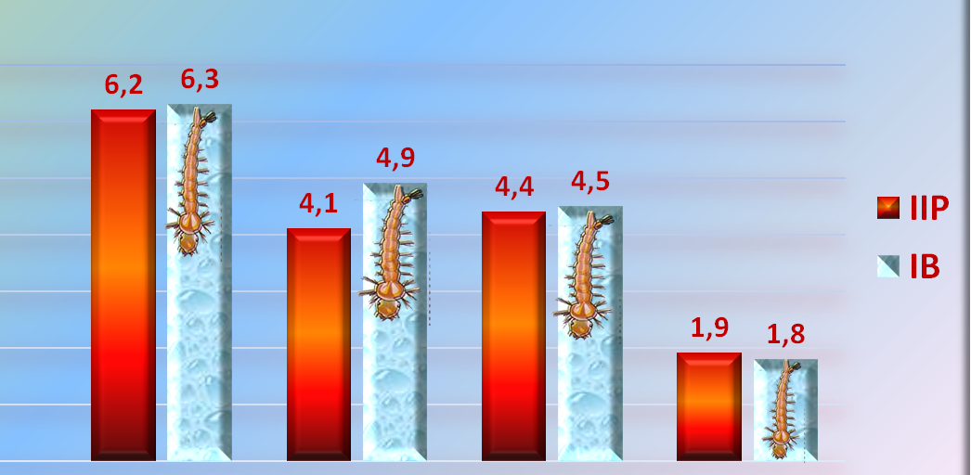
Levantamento Rápido de Índice para Aedes Aegypti – LIRAa
e Levantamento de Índice Amostral - LIA
Introdução -
Planejamento -
Execução

Slide 2
Marco Histórico
Desenvolvido em 2002 para atender à necessidade dos gestores e profissionais que operacionalizam o programa de controle da dengue de dispor de informações entomológicas em um ponto no tempo (antes do início do verão) antecedendo o período de maior transmissão, com vistas ao fortalecimento das ações de combate vetorial nas áreas de maior risco.
Trata-se, fundamentalmente, de um método de amostragem do tipo conglomerados em dois estágios (quarteirões/imóveis).

Slide 3
Objetivo LIRAa/LIA
Permitir diagnóstico rápido da situação entomológica de uma localidade, para direcionamento das ações de controle do vetor, e de educação em saúde.

Slide 4
Histórico
2003 – 40 municípios selecionados – Regiões Metropolitanas
2004 – 61 municípios
2005 – 169 municípios: agrega aqueles com mais de 100.000 habitantes
2006 – Mantém os 169 municípios
Nota técnica 024/2006 CGPNCD/ DIGES/ SVS/MS, de abril de 2006 orienta utilização do LIRAa na rotina – referendado pelo comitê técnico assessor da CGPNCD
2007, 2008 e 2009 – 169 municípios programados para realização do LIRAa
2010 – 427 municípios programados

Slide 5
Vantagens
Demonstra a situação de infestação do município no prazo médio de uma semana;
Rapidez e oportunidade das informações;
Identificar os criadouros predominantes;
Permite o direcionamento das ações de controle para as áreas mais críticas.

Slide 6
Pré-requisitos para o planejamento do LIRAa/LIA
1. atualização do reconhecimento geográfico (RG):
nº de imóveis/bairro/quadras/prédios;
mapas dos bairros numerado por quadras;
mapa de conjunto do município com bairros - garantir a continuidade e contiguidade dos estratos;
2. mapeamento dos recursos humanos de forma quantitativa e qualitativa;
3. conhecer e dominar as técnicas e objetivos do LIRAa/LIA;
4. levantamento dos recursos materiais disponíveis - material de campo, laboratório, veículos e equipamentos de informática;

Slide 7
Pré-requisitos para o Planejamento do LIRAa/LIA
– Dificuldades decorrentes -
1. Reconhecimento geográfico (RG) não atualizado!
Nº de imóveis sub ou superestimado – amostragem pode perder a representatividade ou haverá excesso de trabalho (inspeções além do planejado);
Em imóveis verticais : quantos devem ser amostrados?;
sem o mapeamento adequado por quadras, como planejar a amostragem?;
Formação de estratos sem relação entomo-epidemiológica. Ex: – estrato formado com áreas sem continuidade e contiguidade;

Slide 8
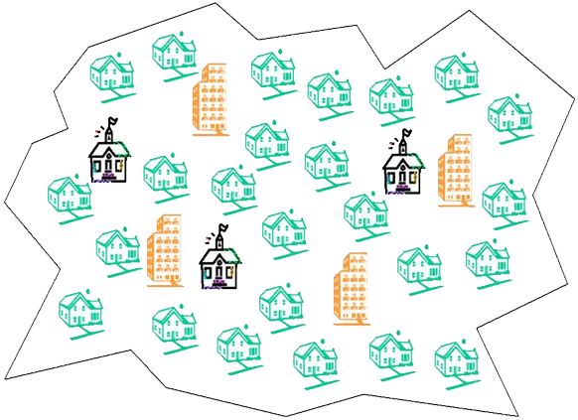
RG – Bairro com:
1500 imóveis
com 4 prédios com 10 andares
Inspecionar
apenas
o piso térreo

Slide 9
Padrão da visita domiciar
Sequência de inspeção no quarteirão sorteado – “faz um e pula quatro”
(inspeção em 20% dos imóveis).
Busca alternativa do imóvel de substituição (anterior ou posterior) ao imóvel
sorteado e fechado/recusado.
Procedimento-padrão, sugerido no caso de inspeção em rua sem saída.
No caso de “vila familiar”, deverão ser inspecionados todos os imóveis,
considerando-se um só endereço.
Inspeção larvária em quarteirão com condomínio de casas ou blocos residenciais.

Slide 10
Pré-requisitos para o Planejamento do LIRAa
- Dificuldades decorrentes-
2. mapeamento dos recursos humanos de forma quantitativa e qualitativa;
seleção de servidores com perfil para a execução das atividade, ex: escolher agentes responsáveis para compor a equipe (durante a operação: sobra de agentes – inspeção em apenas cerca de 4 a 5% dos imóveis);
falta de RH para as ações: agentes, supervisores, laboratoristas, motoristas;
3. conhecer e dominar as técnicas e objetivos do LIRAa/LIA.

Slide 11
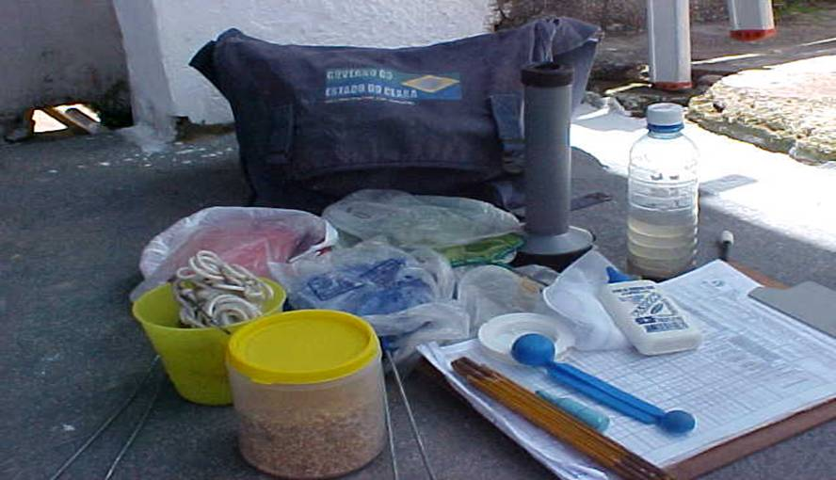
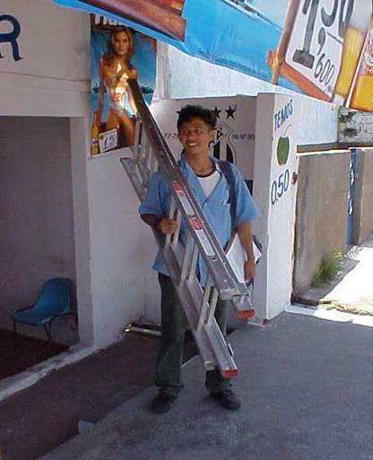
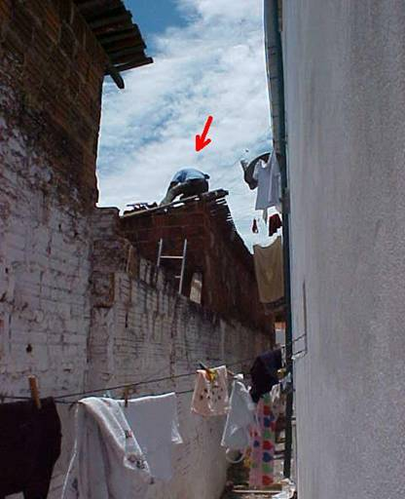
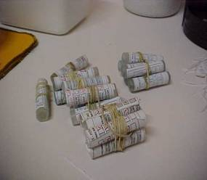
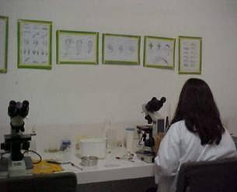
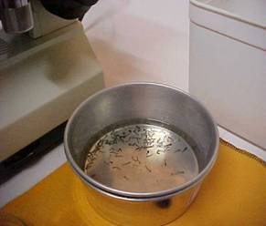
Pré-requisitos para o Planejamento do LIRAa
- Dificuldades decorrentes -
4. Mapeamento dos recursos disponíveis: material de campo, escadas, laboratório, veículos e equipamentos de informática.

Slide 12
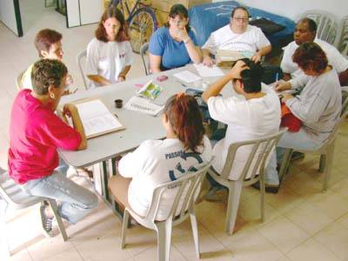
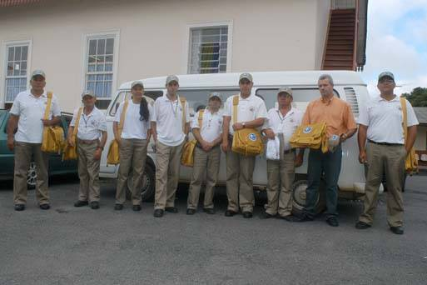
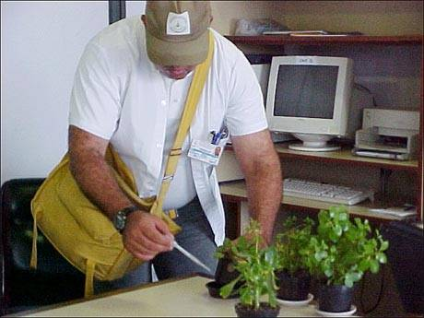
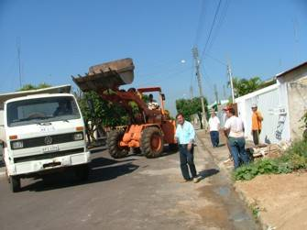
LIRAa/LIA:
Depende de sustentabilidade política e planejamento
1 - Planejar
2 - treinar
3 - Executar
4 - Agir

Slide 13
O planejamento do LIRAa/LIA
Identificação e seleção da equipe do LIRAa/LIA - Coordenador, Supervisores e Agentes;
Levantamento das necessidades - material de campo, laboratório, veículos e equipamentos de informática, recursos humanos para o LIRAa/LIA;
Capacitação da(s) equipe(s) - apresentação das estratégias e objetivos do LIRAa/LIA;
Antecede em pelo menos quinze dias a realização do levantamento;
Os agentes que não foram selecionados para o LIRA/LIA, continuarão no trabalho de rotina.

Slide 14
Delimitação dos estratos do LIRAa/LIA
Requisitos:
Informações sobre delimitação dos bairros (quarteirões);
Mapas mostrando rede viária e fluvial;
Dados sobre condições socioeconômicas de cada bairro
Rodovias, vias férreas e rios: são fatores que podem determinar a divisão dos estratos
Buscar conformar estratos considerando divisores e localidades com níveis socioeconômicos semelhantes
Estratos: áreas contínuas e contíguas

Slide 15
Delimitação dos estratos do LIRAa
A amostragem será de 50% dos imóveis
2.000
< 8.099
50%
Dos imóveis amostrados

Slide 16
Delimitação dos estratos do LIRAa
Número de Imóveis Por
Estrato
20%
Dos imóveis amostrados
8.100
9.000
12.000

Slide 17
Delimitação das amostras do LIA
Número de Imóveis Por
amostragem
1 a 400
100%
401 a 1500
33%
1501 a 1999
20%

Slide 18
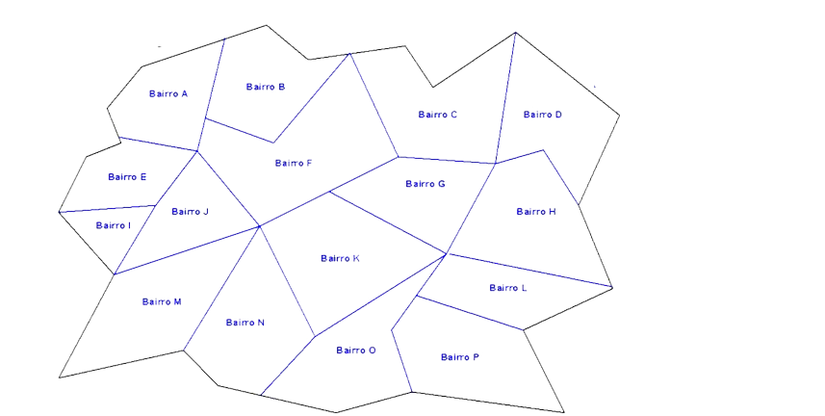
Delimitação dos estratos do LIRAa
Área urbana do município formado
por 16 bairros
Linha de Bairros

Slide 19
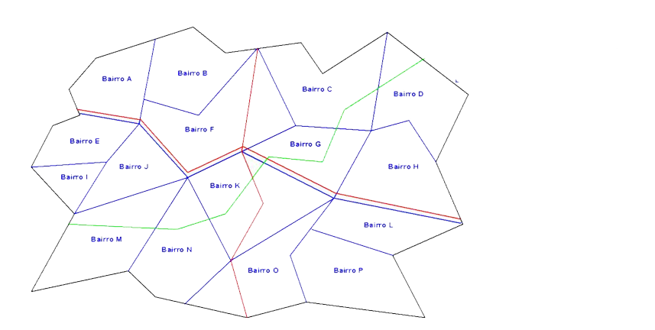
Delimitação dos estratos do LIRAa
Duas grandes avenidas
e um rio cortam a sede do município
Linha de Bairros
Linha de Avenidas
Linha de Rios

Slide 20
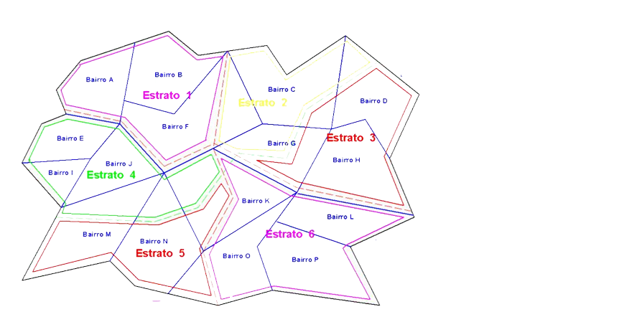
Delimitação dos estratos do LIRAa
Estratos – conformados
por bairros inteiros ou por partes
(Um bairro pode ser um estrato)
Áreas contínuas e contíguas
Rio e avenidas determinaram
as divisões dos estratos
Linha de Bairros
Linha de Avenidas
Estratos
Linha de Rios

Slide 21
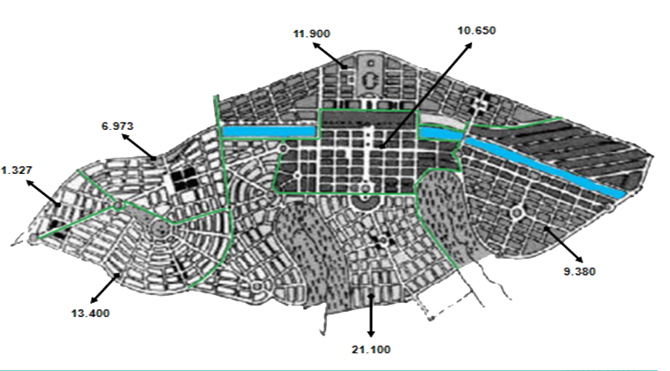

Slide 22
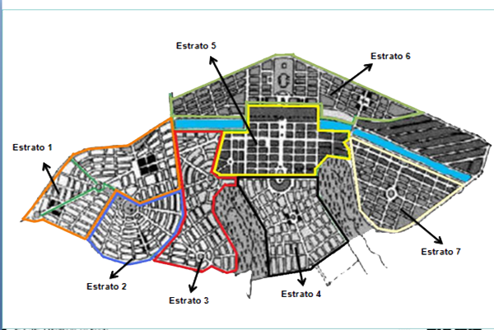

Slide 23
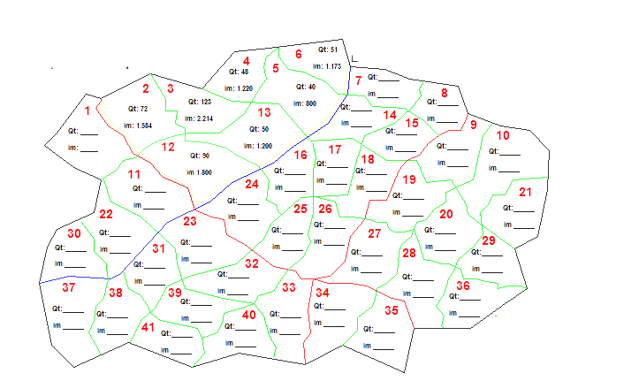
Exercício Prático
Considerações:
1 – Faça a distribuição de quarteirões e imóveis em cada bairro
2 = Estratifique considerando situações sócio ambientais diferentes
3 – Alimente o programa com situações hipotéticas e importância dos criadouros
(Caixas d’ água, pneus, lixo)
4 – Indique ações específicas para cada estrato
Município:
Hipotetilândia
45
1350
53
986
Divisa dos Bairros
Avenidas
Ribeirão
Limite Municipal

Slide 24
Índices Entomológicos do LIRAa
1. Índice Predial
IP = imóveis positivos x 100
imóveis pesquisados
2. Índice de Breteau
IB = recipientes positivos x 100
imóveis pesquisados
3. Índice de Tipo de Recipiente
ITR = recipientes XXX positivos x 100
recipientes positivos

Slide 25
Características dos indicadores:
Rapidez na obtenção;
Representatividade;
Fácil operacionalização;
Custo – benefício compatíveis.

Slide 26
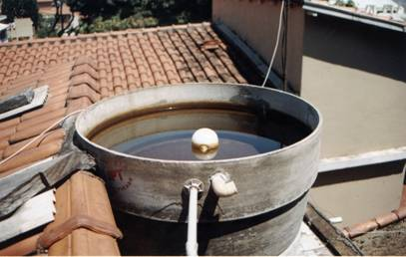
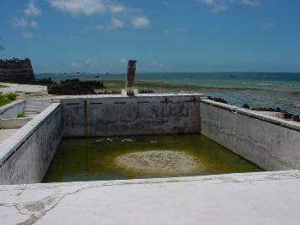
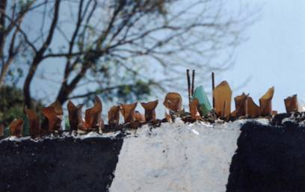
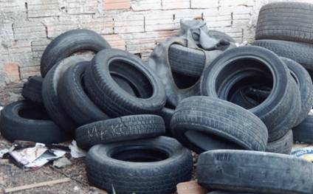
Quando IIP = IB
- Não fazer “pool” de larvas -
Qualidade na inspeção: IB e ITR que refletem a realidade

Slide 27
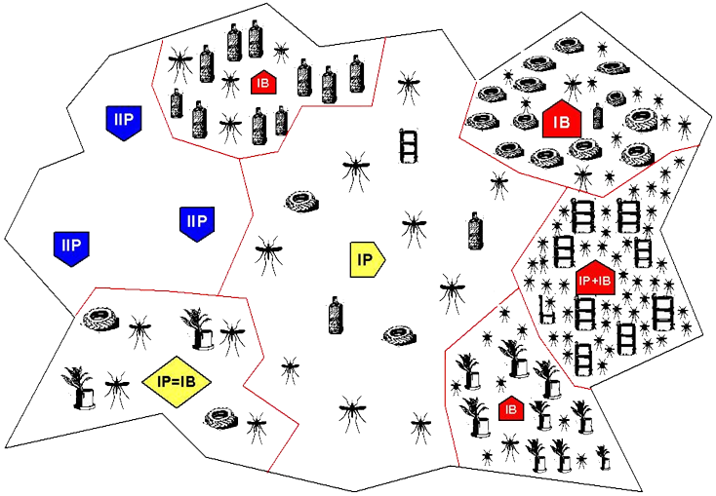
IB =
Concentração de criadouros - Produtividades diferentes

Slide 28
IB =
Concentração de criadouros - Produtividades diferentes
Ecopontos
Educação em
Saúde, recolhimento
Tampar, regularizar oferta de água
Educação em
saúde

Slide 29
Atribuições do Coordenador
Buscar apoio e sustentabilidade para a realização do LIRAa;
Estratificar e calcular o número de imóveis a pesquisar;
Definir os quarteirões a trabalhar;
Definir recursos humanos necessários: supervisores, agentes, laboratoristas e digitadores;
Definir o(s) laboratório(s) de apoio;
Definir necessidades: veículos, equipamentos e material de campo;
Analisar dados e elaborar relatório final;
Planejar as ações necessárias: operações de campo, ações de informação, educação e comunicação social.

Slide 30
Atribuições do Supervisor
Organizar e distribuir os agentes na área de trabalho:
Abastecer os agentes de saúde com os insumos necessários;
Supervisionar as atividades dos agentes de saúde;
Receber e conferir os boltins: “Boletim de Campo e laboratório” Ex: erros de totalização;
Encaminhar ao laboratório, os BCL com as amostras coletadas;
Consolidar os dados (campo e laboratório) e Resumo parcial”
Enviar ao setor de digitação o “Resumo do BCL ” por estrato.

Slide 31
Atribuições do Agente de Saúde:
Visitar de 20 a 25 imóveis/dia;
Realizar pesquisa larvária nos imóveis definidos no estrato;
Coletar, preencher rótulos dos tubitos;
Registrar as informações no formulário “Boletim de Campo e Laboratório- BCL”;
Repassar ao final do dia o “BCL” devidamente preenchido ao supervisor.

Slide 32
Ações
Transformar informação em ação.
Os municípios dispõem de informações atuais para priorizar as ações e direcionar o trabalho dos agentes de endemias nas áreas mais críticas de infestação.
O Ministério da Saúde conclama os municípios a dar o máximo de publicidade aos dados para que a população se mobilize para eliminar os focos do mosquito

Slide 33

NOTA INFORMATIVA N.01/2019- SAPAPVS/SECD/DE/SES
ESTADO DO MARANHÃO
SECRETARIA DE ESTADO DA SAÚDE
SECRETARIA ADJUNTA DE POLÍTICAS DE ATENCÃO PRIMÁRIA E VIGILÂNCIA EM SAÚDE
SUPERIENTENDENCIA DE EPIDEMIOLOGIA E CONTROLE DE DOENÇAS
DEPARTAMENTO DE EPIDEMIOLOGIA
COORDENAÇÃO ESTADUAL DE PREVENÇÃO E CONTROLE DAS ARBOVIROSES DNGUE/CHIKUNGUNYA E ZIKA VÍRUS
Avenida Holandeses Quadra 07, n°3 – Ed. Almere Office- Bairro Calhau
C.E.P.: 65071-380 São Luís-MA
Fone: (98) 3194-6261
NOTA INFORMATIVA N.01/2019- SAPAPVS/SECD/DE/SES
Define orientações para envio das amostras de larvas/pupas de Aedes agypti e Aedes albopictus ao Controle de Qualidade do Laboratório Central de Saúde Pública do MA/LACEN-MA.

Slide 34
NOTA INFORMATIVA N.01/2019- SAPAPVS/SECD/DE/SES
NOTA INFORMATIVA N.01/2019- SAPAPVS/SECD/DE/SES
A Vigilância Entomológica é um dos subcomponentes do Programa Nacional de Doenças Transmitidas pelo Aedes aegypti, este subcomponente tem como objetivo principal o monitoramento dos índices de infestação por Aedes aegypti para subsidiar a execução das ações apropriadas de eliminação dos criadouros de mosquitos.O controle de vetores em Saúde Pública engloba uma série de metodologias para limitar ou eliminar insetos ou outros artrópodes que transmitem patógenos causadores de doenças.
O conhecimento local sobre a ecologia dos vetores (criadouros, ciclo de vida, comportamentos de alimentação e repouso), padrões de transmissão da doença facilitam a elaboração de ações que possam promover o controle das doenças. recursos e condições socioeconômicas prevalentes para direcionar as estratégias e intervenções.
A Nota Informativa N01/2019 visa orientar e regulamentar o envio de larvas e pupas de mosquitos ao controle de qualidade (CQ) ao Laboratório da Unidade Regional de Saúde e Laboratório Estadual de Entomologia – LACEN-MA, procedimentos a serem adotados: :

Slide 35
NOTA INFORMATIVA N.01/2019- SAPAPVS/SECD/DE/SES
ATRIBUIÇÕES DO LABORATÓRIO MUNICIPAL DE ENTOMOLOGIA
1. Após realização do LIRAa/LIA e / ou levantamento de índice de infestação em pontos estratégicos, caso os agentes de endemias encontrem larvas ou pupas deverão encaminhar para o Laboratório Municipal de Entomologia.
2. O laboratório municipal deverá identificar 100% das larvas e pupas recebidas diariamente, anotando em cada etiqueta o resultado da identificação. Logo após a identificação, o laboratorista deverá preencher o resumo diário, separar 10% dos tubitos positivos (A. aegypti ou A. albopictus) e 10% dos tubitos negativos (outros culicídeos ), preencher o Boletim de Remessa de Larvas e Pupas e enviar os tubitos e boletim até 05 dias após o LIRAa/LIA e para os Pontos Estratégico até 15 dias do mês seguinte ao da coleta e caso não haja coleta, enviar o boletim informativo, dentro do mesmo prazo.
3. Se em determinado mês, durante a realização do Levantamento de índice nos Ponto Estratégicos ou LIRAa/LIA não forem encontradas larvas e pupas do A. aegypti e A. albopictus e outros, o laboratorista deverá enviar o Boletim de Remessa de Larvas e Pupas contendo a informação “ Não houve ocorrência”, até o dia 15 do mês seguinte, exceto na realização do LIRAa/LIA, quando o período se dará em 05 dias após a conclusão.

Slide 36
NOTA INFORMATIVA N.01/2019- SAPAPVS/SECD/DE/SES
Cálculo dos 10%:
De 01 a 10 tubitos – 01 tubito
Acima de 10 tubitos , enviar percentual de 10%.
Ex.: coletados 13 tubitos, (9 positivos e 04 negativos), usar sempre o critério de arredondamento para cima :
13 tubitos x 10% = 1,3
Arredondando: 02 tubitos (01 positivo e 01 negativo) .

Slide 37
NOTA INFORMATIVA N.01/2019- SAPAPVS/SECD/DE/SES
Obs. É importante frisar que o envio de amostras ou informações ao Laboratório de Entomologia das Regionais, não será interrompido em virtude de possíveis novas normas para a realização do LIRAa/LIA, haja vista que o levantamento de índice continuará sendo realizado de forma ininterrupta nos pontos estratégicos.

Slide 38
NOTA INFORMATIVA N.01/2019- SAPAPVS/SECD/DE/SES
ATRIBUIÇÕES DO LABORATÓRIO REGIONAL DE ENTOMOLOGIA
Após a realização do LIRAa/LIA e levantamento de índice nos pontos estratégicos, os laboratórios municipais de entomologia deverão enviar as suas amostras para o controle de qualidade nos prazos acima especificados, para os Laboratórios Regionais de Entomologia, estes por sua vez, devem analisar as amostras segundo os critérios abaixo:

Slide 39
NOTA INFORMATIVA N.01/2019- SAPAPVS/SECD/DE/SES
Identificar todas as formas imaturas enviadas pelos municípios;
Separar o material para encaminhar para o Controle de Qualidade (formas imaturas do A. aegypti, A. albopictus e de outros culicídeos;
Cada tubito deverá conter no máximo 10 formas imaturas (larvas e pupas);
A etiqueta de cada tubito deverá permanecer dentro do mesmo;
Selecionar aleatoriamente 10% dos tubitos positivos para A. aegypti, A. albopictus e 5% dos tubitos negativos (outros culicídeos), isto é, tubitos contendo outros tipos de larvas identificados no período da análise.
Preencher o Boletim de Remessa de Formas Imaturas;
Acondicionar adequadamente as amostras;
Caso não atinja os 10% de cada espécie positiva , enviar pelo menos 01 tubito
- Aedes aegypti – 10%, que corresponde a 5% dos tubitos
- Aedes albopictus – 10%, que corresponde a 5% dos tubitos
- Outros culicídeos– 5 %, que corresponde a 5% dos tubitos
Enviar mensalmente os tubitos para controle de qualidade até o 5° dia útil do mês subsequente.

Slide 40
Fluxograma de envio de larvas, pupas e boletins
Agente de Endemias
LIRAa/LIA e pontos estratégicos
Preencher o resumo diário de campo
Encaminhar ao laboratório municipal para identificação
SIM
NÃO
Encaminhar o resumo diário ao coordenador
Larvas e pupas encontradas

Slide 41
NOTA INFORMATIVA N.01/2019- SAPAPVS/SECD/DE/SES
LABORATORISTA
Identificação de larvas e pupas
SIM
Ocorrência de larvas e pupas
NÃO
Enviar boletim de NÃO OCORRÊNCIA ao controle de qualidade
Preencher o resumo diário
Enviar resumo diário para coordenador
Separar 10% dos tubitos positivos e negativos
Preencher o Boletim de Remessa de Larvas e Pupas ao Controle de Qualidade
Encaminhar os tubitos até o 5º dia útil de cada mês ao Controle de Qualidade

Slide 42
NOTA INFORMATIVA N.01/2019- SAPAPVS/SECD/DE/SES
COORDENADOR
Recebe o Resumo Diário
Consolidar resumos diários
Encaminhar o Resumo Diário Consolidado ao digitador para inserção dos dados no SISPNCD
Separar 10% dos tubitos positivos e negativos

Slide 43
Avaliação quanto à classificação de risco do segundo LIRAa de 2022
Resultado do 2º LIRAa de 2022 em 18 a 22/05/2022
Dados Gerais |  |  |  |  | Índices |  | Índices
 |  |  |  |  | Aedes aegypti |  | Aedes albopictus
URS | IBGE | Município | UF | Período de execução | IIP | IB | IIP | IB
VIANA | 210135 | Bacurituba | MA | 18/4 a 22/04/2022 | 0,0 | 0,0 | 0,0 | 0,0
VIANA | 210240 | Cajapió | MA | 18 a 25 de abril de 2022 | 0,0 | 0,0 | 0,0 | 0,0
VIANA | 210650 | Matinha | MA | 18 a 22/04/2022 | 0,0 | 0,0 | 11,7 | 11,7
VIANA | 210745 | Olinda Nova do Maranhão | MA | 18/04/2022 À 22/04/2022 | 0,0 | 0,0 | 3,1 | 3,1
VIANA | 210760 | Palmeirândia | MA | 18/04 a22/04/2022 | 0,0 | 0,0 | 0,0 | 0,0
VIANA | 211100 | São João Batista | MA | 18 a 21 de abril 2022 | 0,0 | 0,0 | 0,0 | 0,0
VIANA | 211170 | São Vicente Ferrer | MA | 18 a 20/04/2022 | 0,0 | 0,0 | 0,0 | 0,0
VIANA | 211280 | Viana | MA | 18 a 22 de Abril de 2022 | 0,0 | 0,0 | 2,3 | 2,3
VIANA | 210250 | Cajari | MA | 21 a 25 de março de 2022 | 0,8 | 0,8 | 0,0 | 0,0
VIANA | 210830 | Penalva | MA | de 20 a 22 de abril 2022 | 2,1 | 2,5 | 0,0 | 0,0
VIANA | 211050 | São Bento | MA | 18 a 22 Abril 2022 | 7,1 | 23,2 | 0,0 | 0,0

Slide 44
FIM

